Slide 1
FIFOs
Franco Santander
47323
5R5

Slide 2
Introducción al concepto FIFOs en Linux.
¿Qué es FIFO?
El concepto FIFO es similar al de pipe. La principal diferencia es que FIFO posee un nombre y puede ser abierto de igual forma que cualquier archivo.
FIFO (First In, First Out) es un mecanismo de comunicación entre procesos (Inter-Process Communication o IPC) en Linux. Sigue una estructura de cola: los datos que se escriben primero son los primeros en ser leídos.
También conocido como named pipe (tubería con nombre).
Es un tipo especial de archivo que actúa como un canal de comunicación entre procesos que no tienen relación padre-hijo.

Slide 3
Diferencias con PIPEs
Características | FIFOs | PIPEs
Persistencia | Existe en el sistema de archivos | Solo existe mientras los procesos se están ejecutando
Comunicación | Entre procesos no relacionados | Solo entre procesos con una relación padre-hijo
Modo de apertura | Se abre como un archivo con open() | Se usa pipe() para crearlo
Visibilidad | Aparece en el sistema de archivos con ls -l | No aparece en el sistema de archivos

Slide 4
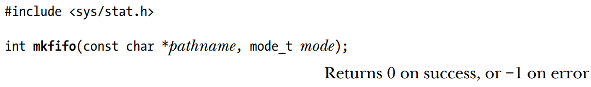
2. Creación de un FIFO
Utilizando el comando mkfifo de la terminal
pathname: Nombre del archivo FIFO.
mode: Permisos del archivo FIFO (similar a los permisos de archivos normales en Linux).
Una vez creado el archivo FIFO, cualquier procesopuede abrirlo

Slide 5
3. Uso de FIFO
Funcionamiento
Un proceso escribe datos en la FIFO.
Otro proceso lee esos datos de la FIFO.
La comunicación se realiza de manera secuencial: los datos entran y salen en orden.
Modos de apertura
Solo lectura (O_RDONLY): Un proceso abre la FIFO solo para leer datos.
Solo escritura (O_WRONLY): Un proceso abre la FIFO solo para escribir datos.
Lectura y escritura (O_RDWR): Se puede leer y escribir en la FIFO desde el mismo proceso.

Slide 6
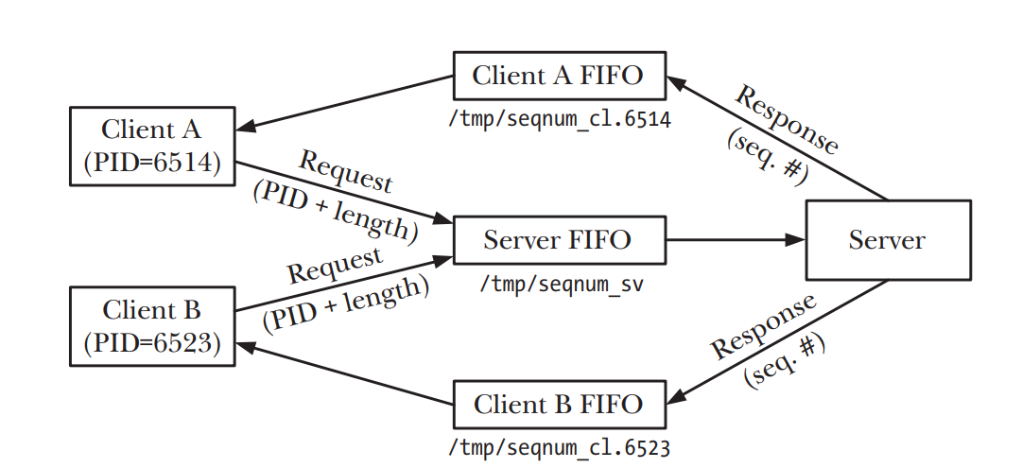
4. Aplicaciones: Cliente-Servidor Concepto general
Se debe definir el nombre del server para que todos los clientes sepan como contactar al mismo.
Se utiliza un FIFO como canal de comunicación entre un servidor y múltiples cliente
Cada cliente escribe su solicitud en un FIFO público y espera una respuesta en un FIFO privado.
Se identifica a cada FIFO privado de cliente según su PID.

Slide 7
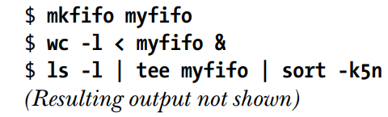
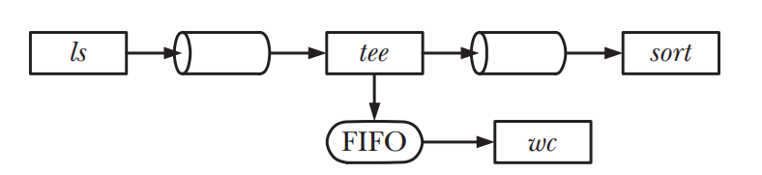
4. Aplicaciones: Dual pipeline con FIFOs.
Una de las características de las tuberías de shell es su linealidad.
Mediante el uso de FIFO, es posible crear una bifurcación en una tubería, de modo que una copia duplicada de la salida de un proceso se envíe a otro proceso, además de a su sucesor en la tubería.
Para esto, se debe utilizar
el comando ‘tee’
Notes:
Para hacer esto, necesitamos usar el comando tee, que escribe dos copias de lo que lee desde su entrada estándar: una en la salida estándar y la otra en el archivo nombrado en su argumento de línea de comandos.

Slide 8
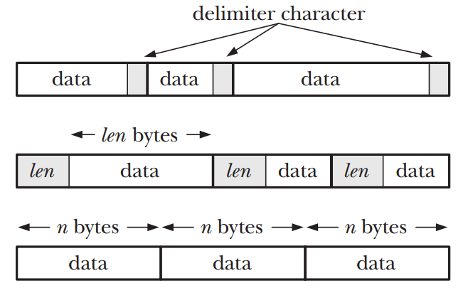
4. Aplicaciones: Cliente-Servidor.
Recordar que la información dentro de un pipe o FIFO es un flujo de datos. Es por ello que ambas partes (remitente - receptor) deben llegar a un acuerdo para separar el mensaje.
Existen tres métodos:
Carácter delimitador: No debería aparecer en el mensaje. Se tiene que leer byte por byte hasta encontrar el carácter.
Longitud del mensaje: Eficiente pero puede conducir a problemas si es que ocurre un error en el mensaje (cambia su longitud)
Longitud fija: Más sencillo de programar, también puede conducir a problemas si la longitud del mensaje no es la correcta

Slide 9
4. Aplicaciones: Cliente-Servidor -Funcionamiento del servidor
Creación del FIFO público: Se crea un FIFO en un directorio conocido, permitiendo que los clientes escriban solicitudes.
Espera de solicitudes: El servidor abre el FIFO público en modo lectura y espera mensajes de los clientes. Esto se debe realizar antes de la llegada de cualquier clientes para asegurarse la existencia de la FIFO en el momento que el cliente desea abrirla.
Procesamiento de la solicitud: Al recibir una solicitud, el servidor la procesa y determina el FIFO privado del cliente para responder.
Envío de respuesta: El servidor escribe la respuesta en el FIFO
privado del cliente.

Slide 10
4. Aplicaciones: Cliente-Servidor -Funcionamiento del cliente
Creación del FIFO privado: Cada cliente crea su propio FIFO temporal para recibir la respuesta. Debe realizarse antes del envío de la solicitud para asegurarse la existencia de la FIFO al momento de recibir la respuesta del servidor.
Envío de solicitud: El cliente escribe su mensaje en el FIFO público junto con la referencia a su FIFO privado.
Recepción de la respuesta: El cliente espera la respuesta en su FIFO privado y la lee cuando está disponible.

Slide 11
5. O_NONBLOCK
Por defecto, cuando un proceso realiza operaciones de entrada/salida (I/O) en un FIFO, se bloquea si la operación no puede completarse inmediatamente:
Una lectura read() en un FIFO vacío bloquea el proceso hasta que haya datos disponibles.
Una escritura write() en un FIFO lleno bloquea el proceso hasta que haya espacio disponible.

Slide 12
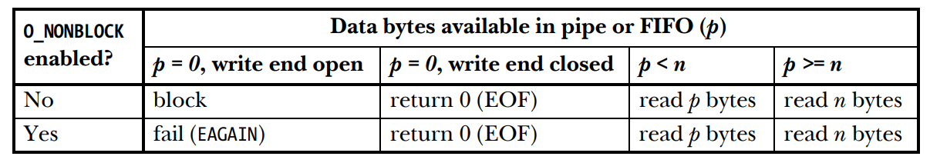
5. O_NONBLOCK
Para evitar que un proceso se quede esperando, se puede abrir el FIFO con la bandera O_NONBLOCK, lo que cambia el comportamiento:
Lectura sin bloqueo: Si no hay datos disponibles, read() devuelve inmediatamente con un valor de 0 en lugar de bloquearse.
Escritura sin bloqueo: Si el FIFO está lleno, write() devuelve un error con EAGAIN en lugar de bloquearse.
Este mecanismo es útil en programas que deben seguir ejecutándose sin interrupciones, como servidores y sistemas en tiempo real.

Slide 13
6. Comportamiento de Read() y Write()
Comportamiento de read():
read() en una FIFO vacío bloquea el proceso hasta que otro proceso escriba datos.
En cambio, si el descriptor de archivo se abrió con O_NONBLOCK y el FIFO está vacío, read() devuelve 0 (EOF).
Comportamiento de write():
write() bloquea el proceso si la FIFO está llena hasta que haya espacio disponible.
En cambio, si se abrió con O_NONBLOCK, write() devuelve un error EAGAIN en lugar de bloquearse.

Slide 14
Fin de la presentación

